Slide 1
希望你呈羊性
彼得前書1章5-11節

Slide 3
1. 隱形的帶菌者

Slide 4
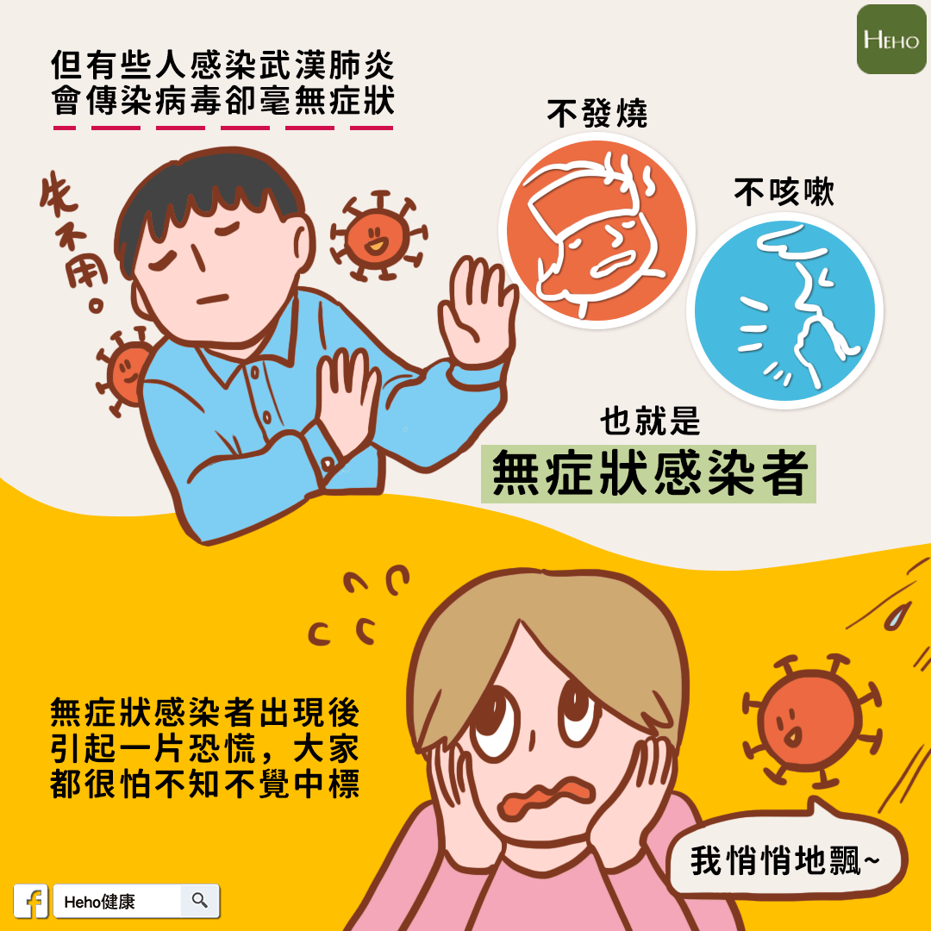

Slide 5
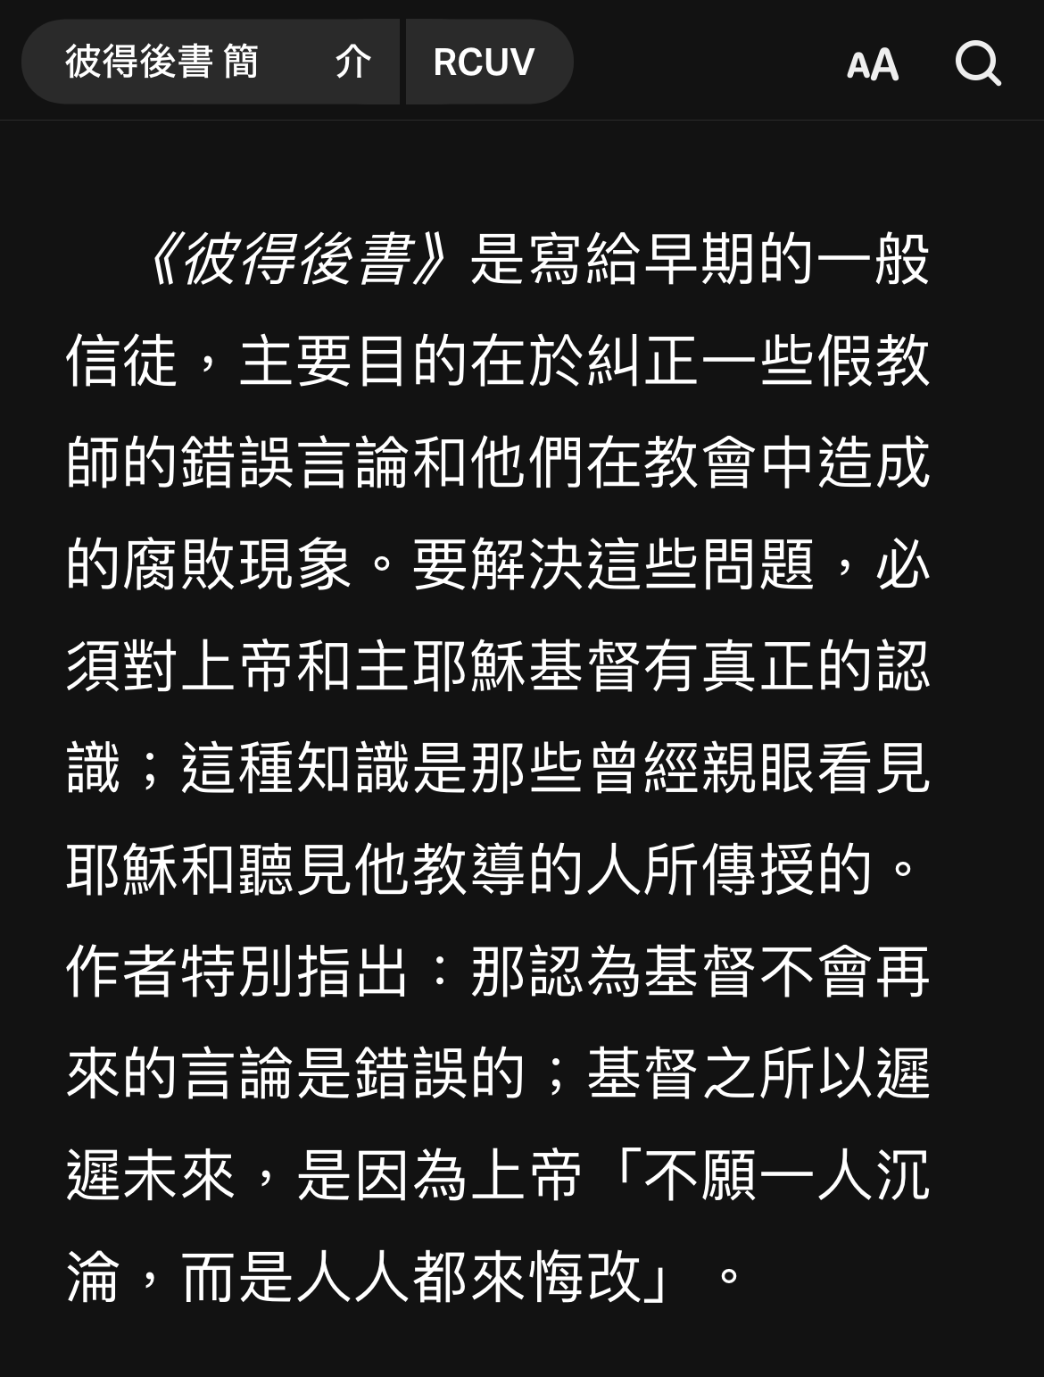
彼得前書的處境
RCUV 和修本
面對假教師、假教道、假信徒

Slide 6
彼得前書的處境
他們說虛妄誇大的話，用肉體的情慾和淫蕩的事引誘那些剛脫離錯謬生活的人。（彼後2章18節）

Slide 7
第一章 重申信仰的核心
8你們有了這幾樣，再繼續增長，就必使你們在認識我們的主耶穌基督上，不至於懶散和不結果子了。9沒有這幾樣的人就是瞎眼，是短視，忘了他過去的罪已經得了潔淨。10 所以，弟兄們，要更加努力，使你們的蒙召和被選堅定不移。你們實行這幾樣，就永不失腳。

Slide 8
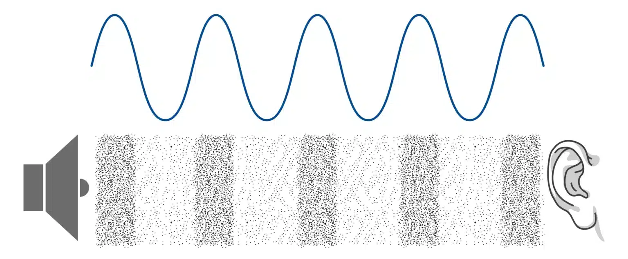
信仰的核心 呼召 Calling
聲音的呼喚
聲音是比喻

Slide 9
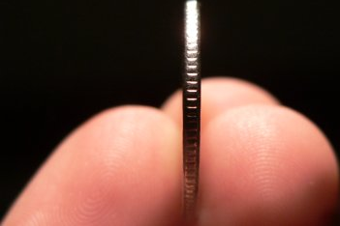
God Calls You You confirm calling

Slide 10
2. How to Confirm?
點知啫？

Slide 11
第一章 重申信仰的核心
8 你們有了這幾樣，再繼續增長，就必使你們在認識我們的主耶穌基督上，不至於懶散和不結果子了。9 沒有這幾樣的人就是瞎眼，是短視，忘了他過去的罪已經得了潔淨。10 所以，弟兄們，要更加努力，使你們的蒙召和被選堅定不移。你們實行這幾樣，就永不失腳。

Slide 12
第一章 重申信仰的核心
8 你們有了這幾樣，再繼續增長，就必使你們在認識我們的主耶穌基督上，不至於懶散和不結果子了。9 沒有這幾樣的人就是瞎眼，是短視，忘了他過去的罪已經得了潔淨。10 所以，弟兄們，要更加努力，使你們的蒙召和被選堅定不移。你們實行這幾樣，就永不失腳。
(1) 有咗這些﹑就要令他們不斷增長﹔
(2) 無這些，就是盲眼近視的，連自己罪得潔淨都忘記﹔
(3) 你們要實行這些，就絕不會跌倒；並且可以有豐富供應進入神國。

Slide 13
第一章 重申信仰的核心
8 你們有了這幾樣 (Qualities)，再繼續增長，就必使你們在認識我們的主耶穌基督上，不至於懶散和不結果子了。9 沒有這幾樣 (Qualities)的人就是瞎眼，是短視，忘了他過去的罪已經得了潔淨。10 所以，弟兄們，要更加努力，使你們的蒙召和被選堅定不移。你們實行這幾樣 (Qualities)，就永不失腳。

Slide 14
Christian
Calling Test
Christian Calling Test
By checking the qualities you possess, it confirms your calling or not
藉着檢驗你擁有的生命質素，檢測你有無基督徒的呼召
Q
Q for Quali

Slide 15
第一章 重申信仰的核心
8 你們有了這幾樣 (Qualities)，再繼續增長，就必使你們在認識我們的主耶穌基督上，不至於懶散和不結果子了。9 沒有這幾樣 (Qualities)的人就是瞎眼，是短視，忘了他過去的罪已經得了潔淨。10 所以，弟兄們，要更加努力，使你們的蒙召和被選堅定不移。你們實行這幾樣 (Qualities)，就永不失腳。

Slide 16
咩 Quali 咁重要？
美德﹑忍耐﹑節制﹑信心﹑敬虔﹑愛心﹑弟兄相親目愛﹑知識﹑節制

Slide 17
咩 Quali 咁重要？
5 正是為了這個緣故，你們要竭盡全力：有了 a ，還要加上 b ；有了 b ，還要加上 c ； 6 有了 c ，還要加上 d ；有了 d ，還要加上 e ；有了 e ，還要加上 f ； 7 有了 f ，還要加上 g ；有了 g ，還要加上 h 。
（彼後1章5-7節）
a: _____ b: _____ c: _____ d: _____
e: _____ f: _____ g: _____ h: _____
美德﹑忍耐﹑
節制﹑信心﹑
敬虔﹑愛心﹑
弟兄相親目愛﹑知識﹑節制

Slide 18
討論：咩 Quali 咁重要？
美德﹑忍耐﹑節制﹑信心﹑敬虔﹑愛心﹑弟兄相親目愛﹑知識﹑節制

Slide 19
8 個 Quali-s
正因這緣故，你們要分外地努力。有了信心，又要加上德行；有了德行，又要加上知識；6有了知識，又要加上節制；有了節制，又要加上忍耐；有了忍耐，又要加上虔敬；7有了虔敬，又要加上愛弟兄的心；有了愛弟兄的心，又要加上愛眾人的心。

Slide 20
2. How to Confirm?
Confirm by Quali

Slide 21
3.1.1 Faith Comes First
信心先行

Slide 22
彼得前書的處境
RCUV 和修本
面對假教師、假教道、假信徒

Slide 23
習慣
唔返無嘢做
基督學校大
Christian Calling Test
家庭
星期日活動
朋友
舊朋友見面
想搵人傾計
Q
Q for Quali

Slide 24
Christian Calling Test
習慣
唔返無嘢做
基督學校大
家庭
星期日活動
朋友
舊朋友見面
想搵人傾計
Q
Q for Quali

Slide 25
3.1.2 Faith Plus _____
信心加上______

Slide 26
8 個 Quali-s 7 個「加上」
正因這緣故，你們要分外地努力。有了信心，又要加上德行；有了德行，又要加上知識；6有了知識，又要加上節制；有了節制，又要加上忍耐；有了忍耐，又要加上虔敬；7有了虔敬，又要加上愛弟兄的心；有了愛弟兄的心，又要加上愛眾人的心。

Slide 27
忍耐

Slide 28
有 Qualis 先行得遠
8 你們有了這幾樣，再繼續增長，就必使你們在認識我們的主耶穌基督上，不至於懶散和不結果子了。9 沒有這幾樣的人就是瞎眼，是短視，忘了他過去的罪已經得了潔淨。10 所以，弟兄們，要更加努力，使你們的蒙召和被選堅定不移。你們實行這幾樣，就永不失腳。

Slide 29
有 Qualis 先行得遠
8 你們有了這幾樣，再繼續增長，就必使你們在認識我們的主耶穌基督上，不至於懶散和不結果子了。9 沒有這幾樣的人就是瞎眼，是短視，忘了他過去的罪已經得了潔淨。10 所以，弟兄們，要更加努力，使你們的蒙召和被選堅定不移。你們實行這幾樣，就永不失腳。( for as long as you practice these things, you will never stumble)

Slide 30
3.2 Love at the End

Slide 31
Quali-s
正因這緣故，你們要分外地努力。有了信心，又要加上德行；有了德行，又要加上知識；6有了知識，又要加上節制；有了節制，又要加上忍耐；有了忍耐，又要加上虔敬；7有了虔敬，又要加上愛弟兄的心；有了愛弟兄的心，又要加上愛眾人的心。

Slide 32
Relational Quali-s
正因這緣故，你們要分外地努力。有了信心，又要加上德行；有了德行，又要加上知識；6有了知識，又要加上節制；有了節制，又要加上忍耐；有了忍耐，又要加上虔敬；7有了虔敬，又要加上愛弟兄的心；有了愛弟兄的心，又要加上愛眾人的心。

Slide 33
3.2.1 Love at the End
This is our goal of growth

Slide 35
3.2.2 Love at the End
coz Love is Hard

Slide 36
愛心冷淡 愛心泛濫

Slide 37
Love with Qualities
你們的愛心，要在知識和各樣見識上，不斷增長，10使你們能分辨是非⋯⋯
（腓立比書1章9-10節）

Slide 38
Love
needs
Support
愛眾人的心
愛弟兄姊妹的心
敬虔
忍耐
節制
知識
德行
信心

Slide 39
Conclusion

Slide 40
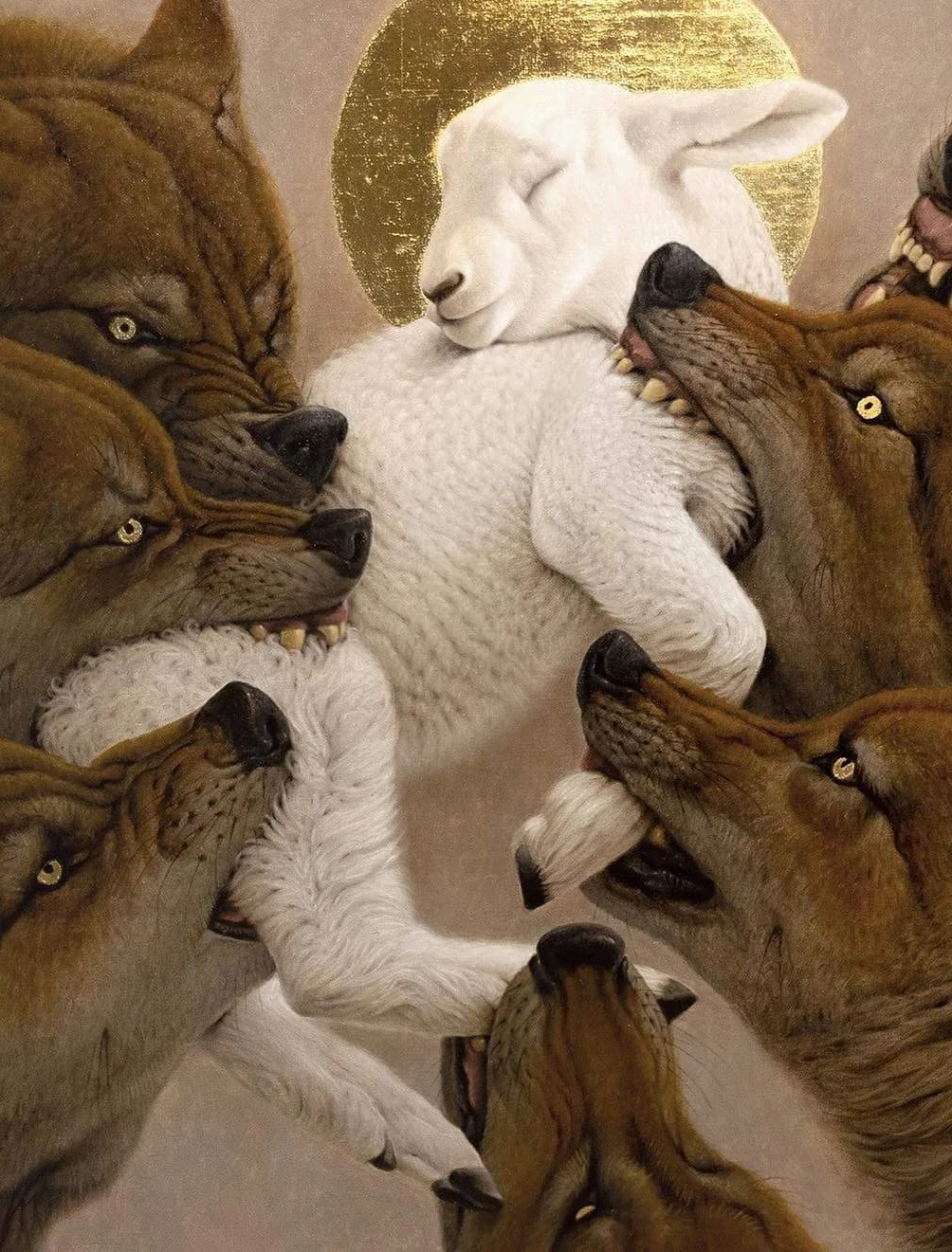
1. 教會出現「隱形帶菌者」

Slide 41
2. Peter 提出要用Quali 做呼召檢測
God Calls You You confirm calling

Slide 42
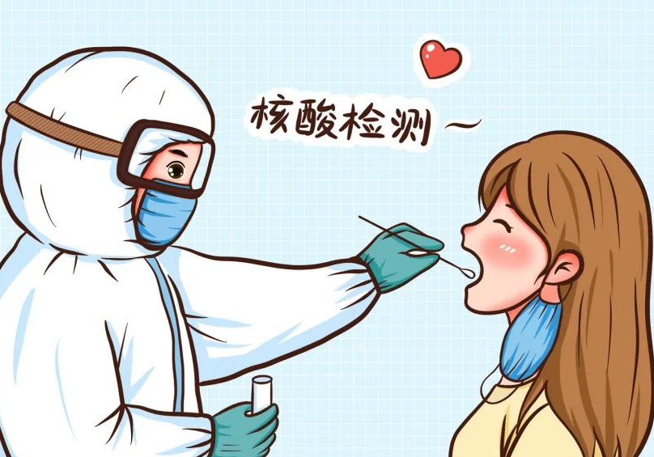
3. 呼召的 Quality Check 有高低
愛心 - 核酸檢測
其他 Qualis - 快測

Slide 43
希望你呈羊性
福音我們錯我了甚麽？

